Slide 1

Python大作业——结果分析

Slide 2
爬取数据结果
根据实验报告中所说明的爬取方法，我们得到了源数据共37列（即37个原始指标），存于new_ raw _data.xlsx文件中。
为了得到预测结果（是否成功募集）我们选出如下指标：
定性：种类（category），所在地（location），是否被选为「我们喜
爱的专案」（stuff_picked）
定量：筹款目标（goal），筹款期限（period）
预测目标：是否筹款成功（success），0-1变量
为了将种类和所在地变量纳入模型进行求解，我们将其转化为0-1变量。即新建15列对应种类，11列对应所在地，如果该专案符合该种类或是属于该所在地，则相应的量置为1，反之为0。

Slide 3
Xgboost算法简介
如何将一个人群分为男性女性？
头发长短？是否穿高跟鞋？有没有喉结？
怎样的分类指标最好？

Slide 4
GBDT的一个简单引入例子
GBDT(Gradient Boosting Decision Tree)，梯度增强决策树。因为Xgboost本质上还是一个GBDT，但是力争把速度和效率发挥到极致，所以叫X (Extreme) Gboost。我们先从GBDT讲起。
假定训练集只有4个人：A,B,C,D，他们的年龄分别是14,16,24,26。其中A、B分别是高一和高三学生；C,D分别是应届毕业生和工作两年的员工。

Slide 5
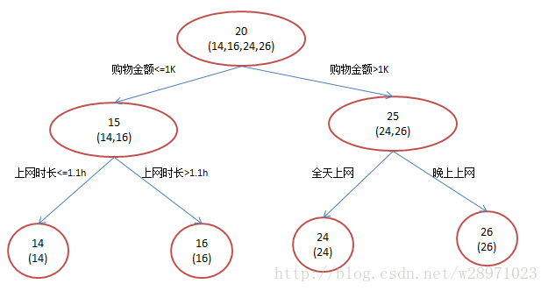

GBDT的一个简单引入例子
先随便用一个年龄20去拟合他们，传统回归决策树得到如下图所示的结果

Slide 6
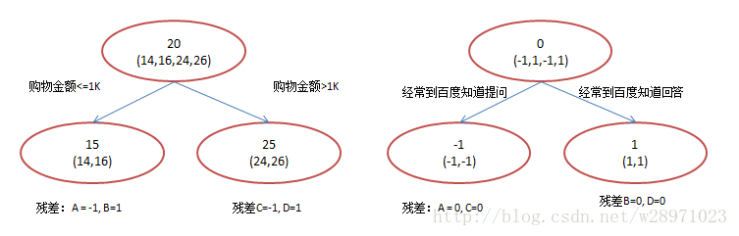
GBDT的一个简单引入例子
如果用GBDT来做这件事，由于数据太少，我们限定叶子节点最多有两个，即每棵树都只有一个分枝，并且限定只学两棵树。会得到如下结果：
用每组的年龄均值来作为预测值，再计算残差。

Slide 7
GBDT的一个简单引入例子
再将残差代替原值，到第二棵树去学习，第二棵树只有两个值1和-1，直接分成两个节点，即A和C分在左边，B和D分在右边。会得到如下结果：
此时所有人的残差都是0。残差值都为0，相当于第二棵树的预测值和它们的实际值相等，则只需把第二棵树的结论累加到第一棵树上就能得到真实年龄了，即每个人都得到了真实的预测值。

Slide 8
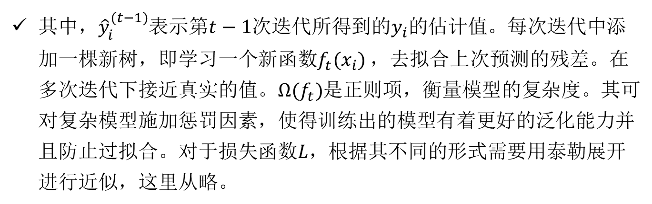
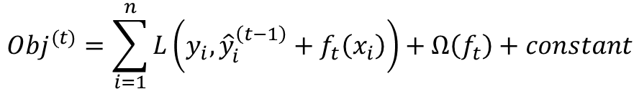
Xgboost算法
Xgboost的思想与GBDT很类似，两者最大的不同是目标函数的定义不同。如下为Xgboost的目标函数定义：
$${Obj}^{(t)}=\sum_{i=1}^{n}{L\left(y_{i},{\hat{y}}_{i}^{\left(t−1\right)}+f_{t}\left(x_{i}\right)\right)+Ω\left(f_{t}\right)+constant}$$
其中，${\hat{y}}_{i}^{(t−1)}$表示第$t−1$次迭代所得到的$y_{i}$的估计值。每次迭代中添加一棵新树，即学习一个新函数$f_{t}(x_{i})$ ，去拟合上次预测的残差。在多次迭代下接近真实的值。$Ω(f_{t})$是正则项，衡量模型的复杂度。其可对复杂模型施加惩罚因素，使得训练出的模型有着更好的泛化能力并且防止过拟合。对于损失函数$L$，根据其不同的形式需要用泰勒展开进行近似，这里从略。

Slide 9




Xgboost算法结果
综上，我们决定使用Xgboost算法对success变量（是否成功筹款）进行二分类。将清洗后的数据划分为训练集和测试集，并将训练集输入python运行程序，得到Xgboost的分类模型，其在测试集上的分类效果如下：
$$Precision=\frac{TP}{TP+NP}=0.730$$
$$Recall=\frac{TP}{TP+FN}=0.737$$
$$Accuracy=0.714$$
$$F_score=0.734$$
召回率达到了73.7%.总体而言，模型分类效果较好，可以较好地根据输入的信息判断其是否能筹款成功.

Slide 10
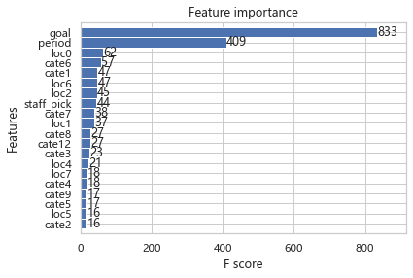
Xgboost算法结果
各特征的权重如图所示：

Slide 11
Xgboost算法结果
根据特征权重图可以得知，筹款目标和筹款期限是重要性最高的两个指标.因为筹款目标越高，筹款期限越短会是筹款难度更高，对是否能成功筹款有着直观影响；此外我们注意到，loc(0)的重要性在其余loc中相对较高，这可能与来自该地区的专案有着某些吸引人的共性有关，提示我们可以对此做进一步分析。
综上所述，通过数据清洗和Xgboost分类算法，我们得到一个预测能否筹款成功的预测模型。其召回率达到了73.7%，能较好地预测最终筹款的结果。

